Slide 1
PARCOURS PROFESSIONNEL
Bac Pro Agora
Relier les activités aux compétences métier du référentiel
Faire évoluer ses descriptions au fur et à mesure de sa formation
S’engager dans un processus de métacognition afin de comprendre ce qui est fait, comment, pour qui et pour quoi
Conceptualiser afin de pouvoir transposer dans d’autres situations
Favoriser et construire son projet professionnel
Collecter des traces de ses réalisations lors du parcours de formation
Consigner par écrit ce que l’on sait faire dans le cadre professionnel
Objectifs
pour l’élève

Slide 2
PARCOURS PROFESSIONNEL
Bac Pro Agora
Guider
vers la verbalisation
Rendre l’élève conscient de son processus cognitif
Passer d’une action circonstanciée, concrète, singulière à une notion abstraite
Aider l’élève à conceptualiser

Slide 3
PARCOURS PROFESSIONNEL
Bac Pro Agora
Les entretiens formatifs
(basé sur le questionnement d’explicitation)
Rendre accessible la partie implicite de toute action
S’informer sur le vécu de l’action, ce qui c’est réellement passée
S’informer sur les procédures de l’action, les savoirs implicites ou explicites mobilisés
Opérer une prise de conscience provoquée
Conscientiser les procédures, les savoirs, les savoir-faire…
Accéder à des informations pré-réfléchies, conscientisables
Inférer les savoirs, les intentions et les jugements
Guider
vers la verbalisation

Slide 4
PARCOURS PROFESSIONNEL
Bac Pro Agora
Le compte rendu d’activité
Situer son action dans un processus
Évoquer le contexte de l’action
Prendre consciences de ses méthodes et de son fonctionnement
Verbaliser ce qui est fait
Enrichir la maitrise du langage et travailler le lexique
Guider
vers la verbalisation

Slide 5
PARCOURS PROFESSIONNEL
Bac Pro Agora
Outils
Suivi des compétences de l’apprenant
Portfolio

Slide 6
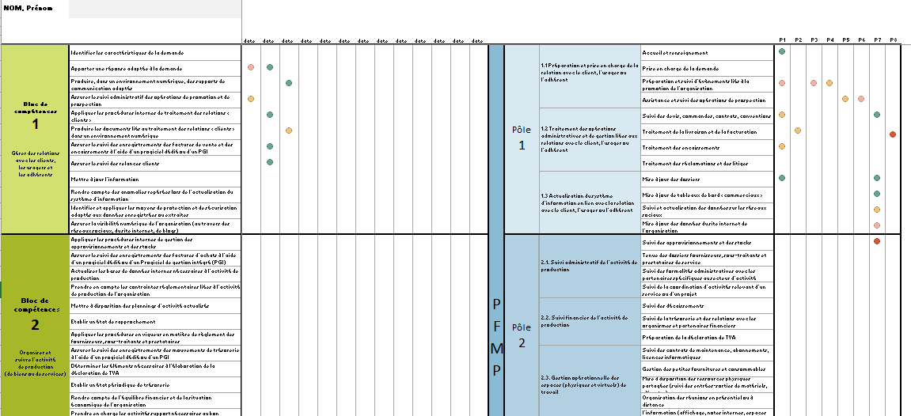
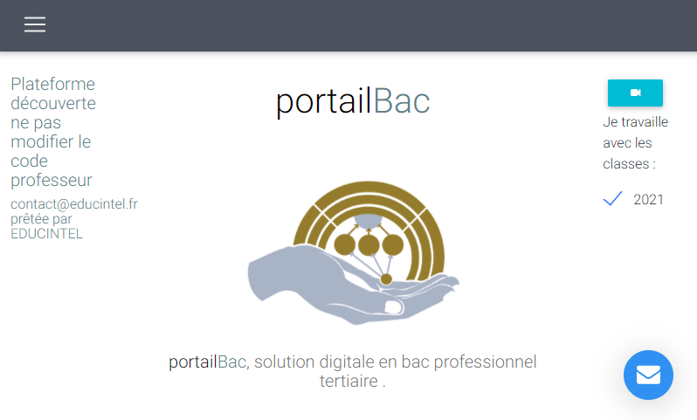
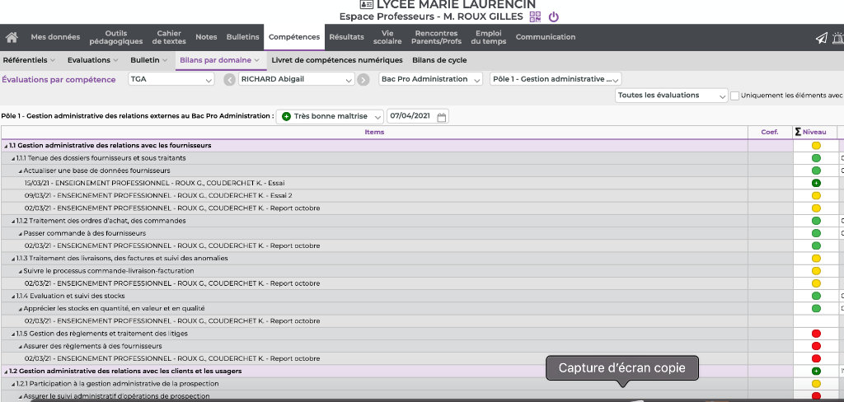
PARCOURS PROFESSIONNEL
Bac Pro Agora
Fichier Excel
Portail AGORA (Educintel)
Pronotes
Suivi des compétences

Slide 7
PARCOURS PROFESSIONNEL
Bac Pro Agora
Collecter des traces de ses réalisations lors de son parcours de formation
Mettre en œuvre des compétences numériques professionnelles
Favoriser et construire son projet professionnel
Communiquer ses compétences au travers de son parcours professionnels
Objectifs du portefolio
pour l’élève

Slide 8


PARCOURS PROFESSIONNEL
Bac Pro Agora
Présentation personnelle
Compétences numériques
Expériences professionnelles
Comptes rendus d’activités professionnelles significatives
Contenu
du portefolio
Compétences transversales
Projet professionnel
Activités du chef d’oeuvre
Présentation du Bac pro Agora

Slide 9
PARCOURS PROFESSIONNEL
Bac Pro Agora
Site Internet (Wordpress- site Google…)
Padlet
Pearltrees…
Outils Portefolio

Slide 10
CERTIFICATION
Épreuve E31 – E32
Pratiques professionnelles d’assistance à la gestion des organisations
Sous-épreuve E 31
Gestion des relations avec les clients, les usagers et les adhérents
Sous-épreuve E 32
Administration du personnel

Slide 11







Bac Pro Agora
CERTIFICATION Épreuve E31 – E32
DOSSIER PROFESSIONNEL
DU CANDIDAT
COMPTE RENDU
D’ ÉVALUATIONS DES PFMP
ÉTAT RÉCAPITULATIF
DES TRAVAUX PROFESSIONNELS
E31
E32
Les attestations de PFMP ou les certificats de travail
L’attestation des heures de formation
Évaluation des compétences transversales métiers
modèles fournis dans
la circulaire nationale
d’organisation du diplôme
Travaux professionnels
réalisés par le candidat
pendant le cycle de formation
et significatifs des compétences
du pôle d’activités concernés
Bilan du tuteur
Suivi des activités réalisée en PFMP

Slide 12



Bac Pro Agora
CERTIFICATION Épreuve E31 – E32
SITUATION D’ÉVALUATION
DU CANDIDAT
AUDITION DU CANDIDAT
DOSSIER PROFESSIONNEL
PARCOURS DE FORMATION
DU CANDIDAT
son rythme d’acquisition des apprentissages
son degré d’avancement dans la maîtrise des compétences attendues
la planification des périodes de formation en milieu professionnel

Slide 13
Bac Pro Agora
CERTIFICATION Épreuve E31 – E32
DOSSIER D’ÉVALUATION
DU CANDIDAT
AUDITION DU CANDIDAT
DOSSIER PROFESSIONNEL
PARCOURS DE FORMATION
DU CANDIDAT
DOSSIER D’ÉVALUATION
la grille d’évaluation
complétée
les attestations de périodes de formation en milieu professionnel ou les certificats de travail
l’attestation des heures de formation

Slide 14
ÉVALUATION DU CHEF D’OEUVRE
Baccalauréat Professionnel
Une appréciation générale sur le bulletin à chaque fin de période est nécessaire pour signifier de façon régulière les progrès ou les difficultés rencontrées par l'élève ou l'apprenti.
Une moyenne sauf si la réalisation du chef-d'œuvre n'aboutit pas systématiquement à une évaluation chiffrée à chaque fin de trimestre ou de semestre.
le bulletin
Traçabilité des notes et appréciations
Modalités
Une moyenne qui s’appuie sur une fréquence d'évaluation raisonnable et significative des compétences de la 2ème année et 3ème année du parcours en 3 ans
le livret scolaire
La moyenne inscrite sur le livret scolaire en fin d’année de première et de terminale

Slide 15

Évaluation du chef d’oeuvre
Baccalauréat Professionnel
NOTE
GLOBALE
Moyenne enseignement général
Attestation de réussite intermédiaire
Certification intermédiaire
Modalités
Moyenne enseignement professionnel
Note annuelle obtenue au titre de la réalisation du chef d’oeuvre
Coéficient 1
En fin de première

Slide 16
Évaluation du chef d’oeuvre
Baccalauréat Professionnel
Note sur l’ensemble du parcours de formation
50 %
NOTE
GLOBALE
Certification terminale
Modalités
50 %
Note recueillie à l’oral de présentation de fin de cursus
en fin de terminale

